Slide 1
面向对象与可视化程序设计
--Visual C++ 编程
主讲：张鹏（宁夏大学数计学院）

Slide 2
引言
可视化交互的关键在于图形图像的显示
  如何显示用户的输入？
  如何显示、编辑一幅照片？
  如何播放一部电影？
  如何创建一个三维的模型？

Slide 3
Windows GDI
Windows提供了一个称为图形设备接口GDI（Graphics Device Interface）的抽象接口。GDI作为Windows的重要组成部分，它负责管理用户绘图操作时功能的转换。用户通过调用GDI函数与设备打交道，GDI通过不同设备提供的驱动程序将绘图语句转换为对应的绘图指令，避免了直接对硬件进行操作，从而实现所谓的设备无关性。
编程时采用MFC方法绘制图形也很方便，MFC对GDI函数和绘图对象进行了封装。

Slide 4
Windows GDI
图形设备接口GDI管理Windows应用程序图形的绘制，在应用程序中，通过调用GDI函数绘制不同尺寸、颜色、风格的几何图形、文本和位图。这些图形处理函数组成了图形设备接口GDI。
所谓设备无关性，是指操作系统屏蔽了硬件设备的差异，使用户编程时一般无需考虑设备的类型，如不同种类的显示器或打印机。

Slide 5
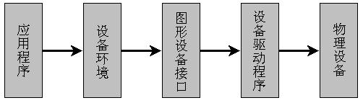
Windows GDI
GDI处于设备驱动程序的上一层，当程序调用绘图函数时，GDI将绘图命令传送给当前设备的驱动程序，以调用驱动程序提供的接口函数。驱动程序的接口函数将Windows绘图命令转化为设备能够执行的输出命令，实现图形的绘制。不同设备具有不同的驱动程序，设备驱动程序是设备相关的。

Slide 6
Windows GDI
为了实现设备无关性，应用程序的输出不直接面向显示器等物理设备，而是面向一个称之为设备环境DC(Device Context)的虚拟逻辑设备。
设备环境也称设备描述表或设备上下文，它是由Windows管理的一个数据结构，它保存了绘图操作中一些共同需要设置的信息，如当前的画笔、画刷、字体和位图等图形对象及其属性，以及颜色和背景等影响图形输出的绘图模式。
形象地说，一个设备环境提供了一张画布和一些绘画的工具，我们可以使用不同颜色的工具在上面绘制点、线、圆和文本。

Slide 7
Windows GDI
设备环境中的“设备”是指任何类型的显示器或打印机等输出设备，绘图时用户不用关心所使用设备的编程原理和方法。所有的绘制操作必须通过设备环境进行间接的处理，Windows自动将设备环境所描述的结构映射到相应的物理设备上。
从根本上来说，设备环境DC是一个Windows数据结构，该结构存储着程序向设备输出时所需要的信息，应用程序利用它定义图形对象及其属性，并实现应用程序、设备驱动程序和输出设备之间绘图命令的转换。
在使用任何GDI绘图函数之前，必须建立一个设备环境。

Slide 8
MFC程序绘图的方法
如果采用MFC编程，MFC提供了不同类型的DC类，每一个类都封装了DC句柄，并且它们的构造函数自动调用获取DC的API函数，析构函数自动调用释放DC的API函数。因此，在程序中通过声明一个MFC设备环境类的对象就自动获取了一个DC，而当该对象被销毁时就自动释放了获取的DC。MFC AppWizard应用程序向导创建的OnDraw( )函数自动支持所获取的DC。
MFC的DC类包括CDC、CPaintDC、CClientDC、CWindowDC和CMetaFileDC等，其中CDC类是MFC设备环境类的基类，其它的MFC设备环境类都是CDC的派生类。

Slide 9
MFC程序绘图的方法
CDC类既作为其它MFC设备环境类的基类，又可以作为一个一般的设备环境类使用。利用它可以访问设备属性和设置绘图属性。CDC类对GDI的所有绘图函数进行了封装。
CPaintDC类是OnPaint()函数使用的设备环境类，它代表一个窗口的绘图画面。如果添加WM_PAINT消息处理函数OnPaint()，就需要使用CPaintDC类来定义一个设备环境对象。
CClientDC类代表了客户区设备环境。当在客户区实时绘图时，需要利用CClientDC类定义一个客户区设备环境。
CWindowDC类代表了整个程序窗口设备环境，可以在整个窗口区域绘图。

Slide 10
MFC程序绘图的方法
CObject
所有设备环境类的基类，对GDI的所有绘图函数进行了封装
CDC
代表窗口客户区的设备环境
CClientDC
代表Windows图元文件设备环境
CMetaFileDC
用于响应窗口重绘消息的绘图输出，不仅可对客户区进行操作，还可以对非客户区进行操作
CPaintDC
CWindowDC
代表整个窗口的设备环境，包括客户区和非客户区

Slide 11
MFC程序绘图的方法
CObject
CGdiObject
CBitmap
位图。装载和操作位图
CBrush
画刷。填充一个封闭图形对象内部区域
CFont
字体对象。用来绘制文本
调色板。包含系统可用的色彩信息，是应用程序和彩色输出设备环境的接口
CPalette
CPen
画笔。绘制对象的边框以及直线和曲线。
区域。用于设备环境(通常是窗口)内的区域操作
CRgn

Slide 12
MFC程序绘图的方法
在MFC应用程序中，一般情况下，很多绘图操作都是在视类的OnDraw()成员函数中进行的.
OnDraw()函数参数中自动有一个CDC的指针pDC，利用pDC调用CDC类的成员函数完成绘图操作。
另外，当用户需要立即绘制图像时，可以通过调用更新窗口函数Invalidate()使Windows送出WM_PAINT消息自动调用OnDraw()函数来重绘图形

Slide 13

MFC程序绘图的方法
窗口被另一个窗口覆盖的区域称为无效区域。
Windows系统为每个窗口建立了一个PAINTSTRUCT结构，该结构中包含了包围无效区域的一个最小矩形的结构RECT，应用程序可以根据这个无效矩形执行刷新操作。
Typedef struct tagPAINTSTRUCT
{
HDC hdc; //设备环境句柄
BOOL fErase; //一般取真值，表示擦除无效矩形的背景
RECT rcPaint; //无效矩形标识
BOOL fRestore; //系统保留
BOOL fIncUpdate; //系统保留
BYTE rgbReserved[16]；//系统保留
}PAINTSTRUCT;
rcPaint 为标准的RECT数据结构，其作用是标识无效矩形，它包含了无效矩形的左上角和右下角的坐标

Slide 14
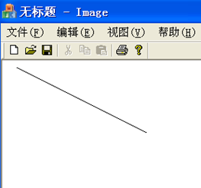
MFC程序绘图的方法
在OnDraw()函数中用参数CView类的指针pDC在屏幕上绘图:
以画线为例
  void CImageView::OnDraw(CDC* pDC)
  {
  CImageDoc* pDoc = GetDocument();
  ASSERT_VALID(pDoc);
  if (!pDoc)
  return;
  pDC->MoveTo(20,10);
  pDC->LineTo(200,100);
  }

Slide 15
MFC程序绘图的方法
画笔用来绘制直线、曲线以及各种几何图形轮廓等线条。
线条除了有颜色特性外，还有风格与宽度等特征
  （１）创建新画笔对象
  CPen penBlue(PS_SOLID，5，RGB(0,0,255));
  （２）把新画笔选进设备环境 ，同时保存系统原有画笔
  pOldPen=pDC->SelectObject(&penBlue);
  （３）用新画笔绘图
  调用各种成员函数进行绘图
  （４）把系统原有画笔选进设备环境
  pDC->SelectObject(pOldPen);
  （５）删除新画笔
  penBlue.DeleteObject()

Slide 16
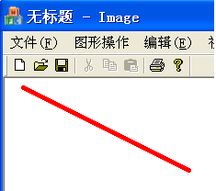
MFC程序绘图的方法
用笔（CPen对象）绘制宽度为5点红色的实线
void CImageView::OnDraw(CDC* pDC)
{
…
CPen penBlue(PS_SOLID,5,RGB(255,0,0)),*pOldPen;
pOldPen=pDC->SelectObject(&penBlue);
pDC->MoveTo(20,10);
pDC->LineTo(200,100);
pDC->SelectObject(pOldPen);
penBlue.DeleteObject();
}

Slide 17
MFC GDI常用绘图函数
  (1) 设置画笔当前位置的函数MoveTo，
CPoint MoveTo(int X, int Y) ;
CPoint MoveTo(POINT point) ;
参数：x、y为新位置的坐标；point为新位置坐标
返回值：先前位置的坐标
点结构POINT用来表示一点的x、y坐标：
点类CPoint为一个没有基类的独立类，封装了POINT结构
(2) 画点函数：
COLORREF SetPixel( POINT point, COLORREF crColor );
COLORREF SetPixel( int x , int y , COLORREF crColor );
获取某点的颜色
COLORREF GetPixel( POINT point);
COLORREF GetPixel( int x , int y);

Slide 18
MFC GDI常用绘图函数
(3) 从当前位置向指定坐标点画直线的函数LineTo，
BOOL LineTo(int X,int Y)； //X和Y为线段的终点坐标
BOOL LineTo(POINT point)；
(4) 从当前位置开始，依次用线段连接lpPoints中指定的各点
BOOL Polyline
(
LPPOINT lpPoints, //指向包含各点坐标的POINT结构数组的指针
int nCount // nCount为POINT数组中点的个数
)；

Slide 19
MFC GDI常用绘图函数
(5) 绘制椭圆弧线的函数Arc，
BOOL Arc
    (
    int X1,intY1, //边框矩形左上角的逻辑坐标
    int X2,int Y2, //边框矩形右下角的逻辑坐标
    int X3,int Y3, //椭圆弧起始点坐标，按逆时针
    int X4,int Y4 //椭圆弧终止点坐标
    )
所画曲线
(x1,y1)
(x4,y4)
(x3,y3)
(x2,y2)

Slide 20
MFC GDI常用绘图函数
(6) 绘制饼图，并用当前画刷进行填充
BOOL Pie
    (
    int X1,intY1, //边框矩形左上角的逻辑坐标
    int X2,int Y2, //边框矩形右下角的逻辑坐标
    int X3,int Y3, //椭圆弧起始经线的确定点坐标
    int X4,int Y4 //椭圆弧终止经线的确定点坐标
    )
所填区域
(x1,y1)
(x4,y4)
(x3,y3)
(x2,y2)

Slide 21
MFC GDI常用绘图函数
(7) 绘制矩形，并用当前画刷进行填充
BOOL Rectangle(int X1,int Y1,int X2,int Y2)
(X1，Y1）和(X2，Y2）分别为矩形的左上角和右下角的逻辑坐标
圆角的高度和宽度
(8) 绘制圆角矩形，并用当前画刷填充
BOOL RoundRect (int X1,int Y1,int X2,int Y2,
int nHeight, int nWidth)
(9) 绘制椭圆，并用当前画刷填充
BOOL Ellipse(intX1,intY1,intX2,intY2)
(10) 绘制多边形，并用当前画刷填充
BOOL Polygon(LPPOINT lpPoints,int nCount)
包含各点坐标的
POINT数组的地址
多边形点的个数

Slide 22
MFC GDI常用绘图函数
(11) 绘制弓形图，并用当前画刷填充
BOOL Chord( int x1, int y1, int x2, int y2, int x3, int y3, int x4, int y4 );
(12) 绘制贝塞尔曲线
BOOL PolyBezier（const POINT *lpPoints，int nCount）
// lpPoints指向存储绘制曲线的控制点数组
// nCount是绘制曲线所用的点数目

Slide 23
MFC显示文字的方法
在Windows中，文本是作为图形来显示的，因此用户必须与设备描述环境打交道并且还要处理与字体有关的一些问题
显示文本要使用CDC类的成员函数TextOut()，其原型为：
BOOL TextOut(int x,int y,const CString & str);
在默认情况下，文本颜色是黑色。
如果要用其它色显示文本，则可以使用CDC类的成员函数SetTextColor()来进行文本颜色的设置。其原型为:
virtual COLOREFF SetTextColor(COLOREFF crColor);

Slide 24
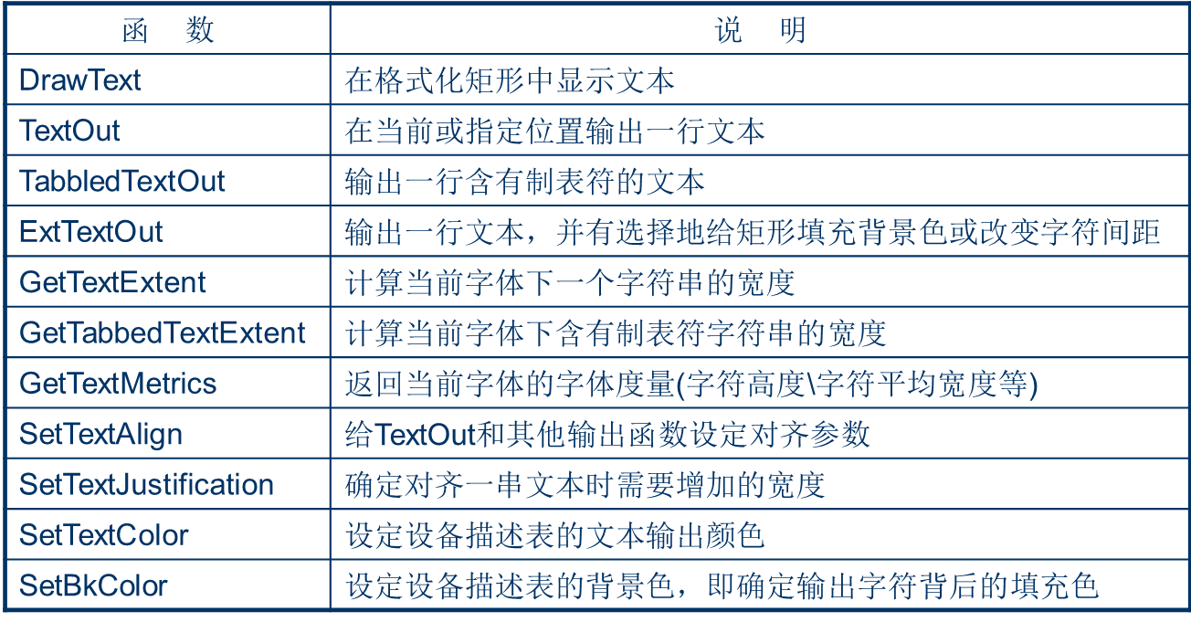
MFC显示文字的方法

Slide 25

MFC显示文字的方法
Windows用一个TEXTMETRIC结构类型的数据来存储字体的信息,其定义为：
typedef struct tagTEXTMETRIC
{
int tmHeight; //高度
int tmAscent;
int tmDescent;
……
} TEXTMETRIC TEXTMETRIC;
程序调用CDC类成员函数GetTextMetrics()可以获得当前字体的信息:
TEXTMETRIC tm;
pDC-> GetTextMetrics(&tm);

Slide 26
MFC显示文字的方法
创建字体对象：
使用预存的字体
BOOL CreateFont(
int nHeight, //字体的逻辑高度
int nWidth, //字体的逻辑宽度
int nEscapement, // 出口矢量与x轴的角度
int nOrientation, // 字符基线与x轴的角度
int nWeight, // 字体磅值
BYTE bItalic, // 该值非零为斜体字
BYTE bUnderline, // 该值非零则有下划线
BYTE cStrikeOut, // 该值非零则有删除线
BYTE nCharSet, // 字体的字符集
BYTE nOutPrecision,// 输出精度
BYTE nClipPrecision,// 剪裁精度
BYTE nQuality, // 输出质量
BYTE nPitchAndFamily, // 调距和字体族
LPCTSTR lpszFacename // 字体的字型名
);
typedef struct tagLOGFONT {
LONG lfHeight;
LONG lfWidth;
LONG lfEscapement;
LONG lfOrientation;
LONG lfWeight;
BYTE lfItalic;
BYTE lfUnderline;
BYTE lfStrikeOut;
BYTE lfCharSet;
BYTE lfOutPrecision;
BYTE lfClipPrecision;
BYTE lfQuality;
BYTE lfPitchAndFamily;
TCHAR lfFaceName[LF_FACESIZE];
} LOGFONT; //存储字体设置
BOOL CreateFontIndirect
(const LOGFONT* lpLogFont );
Notes:
CFont类的对象是绘制文字的工具，其使用方法也与画笔、画刷类似，也要定义字体对象，创建并保存原来的字体，在文本输出工作结束后恢复原来字体

Slide 27
MFC绘图模式
设备描述表中的绘图模式
  当Windows使用画笔画线时，它实际上是在画笔像素和目标位置处原像素之间执行一种按位布尔运算，称为“光栅操作”(Raster Operation)，简记为“ROP”。由于画线操作只涉及两种像素（画笔像素和目标像素），所以这种布尔运算又称为“二元光栅操作”(ROP2)。Windows定义了16种ROP2码，用来表示画笔像素和目标像素各种不同的组合方式。
  int SetROP2(int nDrawMode);
  nDrawMode
R2_BLACK 表示像素为黑色
R2_WHITE 白色
R2_NOP 无色
R2_NOT 表示像素为背景色的取反颜
R2_COPYPEN 为画笔的颜色
R2_NOTCOPYPEN 取画笔的反颜色

Slide 28
MFC绘图模式
例：在用鼠标交互绘制图形时，为了直观地看到所绘制的图形效果，一般采用拖动图形方式。例如，在绘制直线时，在确定了起点之后，鼠标移动，拖动一条橡皮条移动。
  实现拖动绘图，可以用SetROP2函数设置绘图模式为R2_NOT。当鼠标移动时，首先把上一个鼠标移动点所决定的图形绘制一次（擦除），再把当前鼠标点决定的图形绘制一次，并且记录下鼠标点作为下一个点的移动点，这样当鼠标移动时就实现了拖动效果。

Slide 29
MFC绘图模式
void CLineView::OnLButtonDown(UINT nFlags, CPoint point)
{
// TODO: Add your message handler code here and/or call default
m_StartPoint=point;
m_EndPoint=point;//开始时起点和终点相同
m_Draw=true;//开始绘图
SetCapture();//鼠标捕捉
CView::OnLButtonDown(nFlags, point);
}

Slide 30
MFC绘图模式
void CLineView::OnMouseMove(UINT nFlags, CPoint point)
{
// TODO: 在此添加消息处理程序代码和/或调用默认值
if(m_Draw)
{
CDC * pDC=GetDC();
CPen pen;
pen.CreatePen(PS_SOLID,1,RGB(255,0,0));
CPen * pOldPen=pDC->SelectObject(&pen);
int n_DrawMode=pDC->SetROP2(R2_NOT);//设置绘图模式为R2_NOT
pDC->MoveTo(m_StartPoint);
pDC->LineTo(m_EndPoint);//清除上次绘制的线
m_EndPoint=point;
pDC->MoveTo(m_StartPoint);
pDC->LineTo(m_EndPoint);//在新的位置重画
pDC->SelectObject(pOldPen);
pDC->SetROP2(n_DrawMode);
ReleaseDC(pDC);
}
CView::OnMouseMove(nFlags, point);
}

Slide 31
MFC绘图模式
void CLineView::OnLButtonUp(UINT nFlags, CPoint point)
{
// TODO: 在此添加消息处理程序代码和/或调用默认值
m_Draw=false;
CDC * pDC=GetDC();
CPen pen;
pen.CreatePen(PS_SOLID,1,RGB(255,0,0));
CPen * pOldPen=pDC->SelectObject(&pen);
m_EndPoint=point;
pDC->MoveTo(m_StartPoint);
pDC->LineTo(m_EndPoint);
pDC->SelectObject(pOldPen);
ReleaseCapture();//释放鼠标捕捉
ReleaseDC(pDC);
CView::OnLButtonUp(nFlags, point);
}

Slide 32
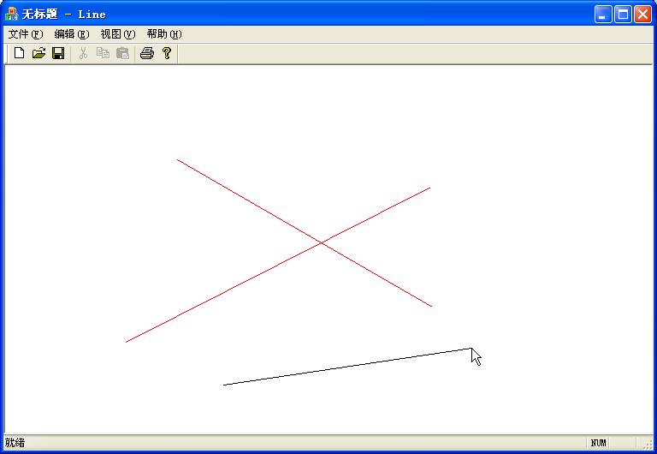
MFC绘图模式

Slide 33
MFC位图操作
函数名称 | 说明
LoadBitmap | 导入位图
CreateCompatibleDC | 建立与位图相应的内存设备上下文
SelectObject | 选择位图函数
BitBlt | 渲染位图函数

Slide 34
MFC位图操作
void CTestView::OnDraw(CDC* pDC)
{
CTestDoc* pDoc = GetDocument();
ASSERT_VALID(pDoc);
CRect Rect;//定义客户区
GetClientRect(&Rect);//获得客户区的大小
CDC MemDC;//定义一个内存设备上下文对象
CBitmap Bitmap,*OldBitmap;
//定义一个CBitmap对象和一个CBitmap对象指针
Bitmap.LoadBitmap(IDB_BITMAP1);
//从资源中导入图片
MemDC.CreateCompatibleDC(pDC);
//建立与位图相应的内存设备上下文
OldBitmap=MemDC.SelectObject(&Bitmap);
//在内存设备上下文选用位图图像
pDC->BitBlt(
0,0,Rect.Width(),Rect.Height(),
&MemDC,0,0,SRCCOPY);
//将位图数据传送到屏幕
MemDC.SelectObject(OldBitmap);
//将位图图像保存到内存中
}

Slide 35
MFC位图操作
使用双缓冲机制
  在消息响应的过程中，WM_PAINT被转变为OnDraw()，OnPaint()一系列函数来响应
  WM_PAINT消息响应的频度高，比如最小化最大化，移动窗体，覆盖等等都引起重绘，消耗性能；
  绘图场景，频繁刷新绘图计算模块反复计算，性能下降，屏幕闪烁，无法达到满意体验
计算与显示分离，内存与显存直接交换

Slide 36
MFC位图操作
双缓冲即在内存中创建一个与屏幕绘图区域一致的对象，先将图形绘制到内存中的这个对象上，再一次性将这个对象上的图形拷贝到屏幕上，这样能大大加快绘图的速度。双缓冲实现过程如下：
  在内存中创建与画布一致的缓冲区
  在缓冲区画图
  将缓冲区位图拷贝到当前画布上
  释放内存缓冲区

Slide 37
MFC位图操作
绘制同心圆
CBCDoc* pDoc = GetDocument();
ASSERT_VALID(pDoc);
CPoint ptCenter;
CRect rect, ellipseRect;
GetClientRect(&rect);
ptCenter = rect.CenterPoint();
for(int i=20;i>0;i--)
{
ellipseRect.SetRect(ptCenter,ptCenter);
ellipseRect.InflateRect(i*10,i*10);
pDC->Ellipse(ellipseRect);
}

Slide 38
MFC位图操作
CPoint ptCenter;
CRect rect, ellipseRect;
GetClientRect(&rect);
ptCenter = rect.CenterPoint();
CDC dcMem; //用于缓冲作图的内存DC
CBitmap bmp; //内存中承载临时图象的位图
dcMem.CreateCompatibleDC(pDC); //依附窗口DC创建兼容内存DC
bmp.CreateCompatibleBitmap(pDC,rect.Width(),rect.Height());//创建兼容位图
dcMem.SelectObject(&bmp); //将位图选择进内存DC
//按原来背景填充客户区，不然会是黑色
dcMem.FillSolidRect(rect,pDC->GetBkColor());
for(int i=20;i>0;i--) //在内存DC上做同样的同心圆图象
{
ellipseRect.SetRect(ptCenter,ptCenter);
ellipseRect.InflateRect(i*10,i*10);
dcMem.Ellipse(ellipseRect);
}
pDC->BitBlt(0,0,rect.Width(),rect.Height(),
&dcMem,0,0,SRCCOPY);//将内存DC上的图象拷贝到前台
dcMem.DeleteDC(); //删除DC
bm.DeleteObject(); //删除位图

Slide 39
CDC的其它派生类 - CMetaFileDC
在应用程序中，有一些图形是需要经常重复显示的。
这样的图形最好事先绘制好形成一个文件，并存储在内存中，当用到它时直接打开就可以了，这种图形文件叫做图元文件
制作图元文件需要一个特殊的设备描述环境CMetaFileDC类。这是由CDC类继承来的，因此它包含了CDC类的所有绘图方法

Slide 40
CDC的其它派生类 - CMetaFileDC
一般情况下在视图类的OnCreate()中创建图元文件
具体做法为：
  定义一个CMetaFileDC类的对象
  用该类的Create()函数创建它，此函数原型
  由CDC继承下来的方法绘制图元文件
  由Close()函数结束绘制并保存此图元文件到类的数据成员中(其数据类型HMETAFILE)
  当需要显示此图时，用 PlayMetaFile()
  此函数原型为：
  当不再使用此图元文件时，用DeleteMetaFile()将其删除
BOOL Create( LPCTSTR lpszFilename = NULL );
BOOL PlayMetaFile( HMETAFILE hMF );

Slide 41
Windows坐标系统
屏幕坐标系统
窗口坐标系统
用户区坐标系统
1. 设备坐标系统
  x轴自左至右，y轴从上到下，坐标原点在屏幕左上角
2. 逻辑坐标系统
  坐标为自下而上，坐标原点在屏幕左下角
设备坐标系统
逻辑坐标系统
O
X
Y
X
Y
O
窗口：对应逻辑坐标系上程序员设定的区域
视口：对应实际输出设备上程序员设定的区域

Slide 42
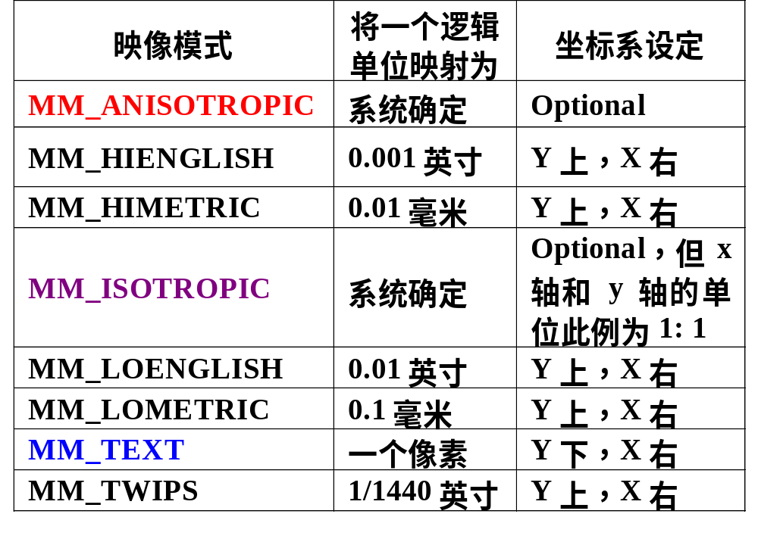
Windows坐标系统
按照窗口和视口的坐标比例进行映射
将窗口中的对称图形映射到视口时仍为对称图形
缺省的映射模式

Slide 43
Windows坐标系统
窗口区域的定义由SetWindowExtEx函数完成：
BOOL SetWindowExtEx
( HDC hdc,
int nHeight,nWidth， //以逻辑单位表示的窗口区域高宽度
LPSIZE lpSize， //函数调用前窗口区域尺寸的SIZE结构地址
);
视口区域的定义由SetViewportExtEx函数完成，函数原型为：
BOOL Set ViewportExtEx
(
HDC hdc,
int nHeight,nWidth,//以物理设备单位表示的新视口区域高宽度
LPSIZE lpSize
);
只有在映射模式为
MM_ANISOTROPIC
和MM_ISOTROPIC
时才有意义

Slide 44
Windows坐标系统
视口的缺省原点和窗口的缺省原点均为（0，0）。可通过调用函数SetViewportOrgEx和SetWindowOrgEx设定窗口与视口的原点。
SetWindowOrgEx函数的原形为：
BOOL SetWindowOrgEx
(
HDC hdc,
int X,Y， //以逻辑单位表示的窗口原点坐标
LPPOINT lpPoint //函数调用前原点坐标的POINT结构的地址
);

Slide 45
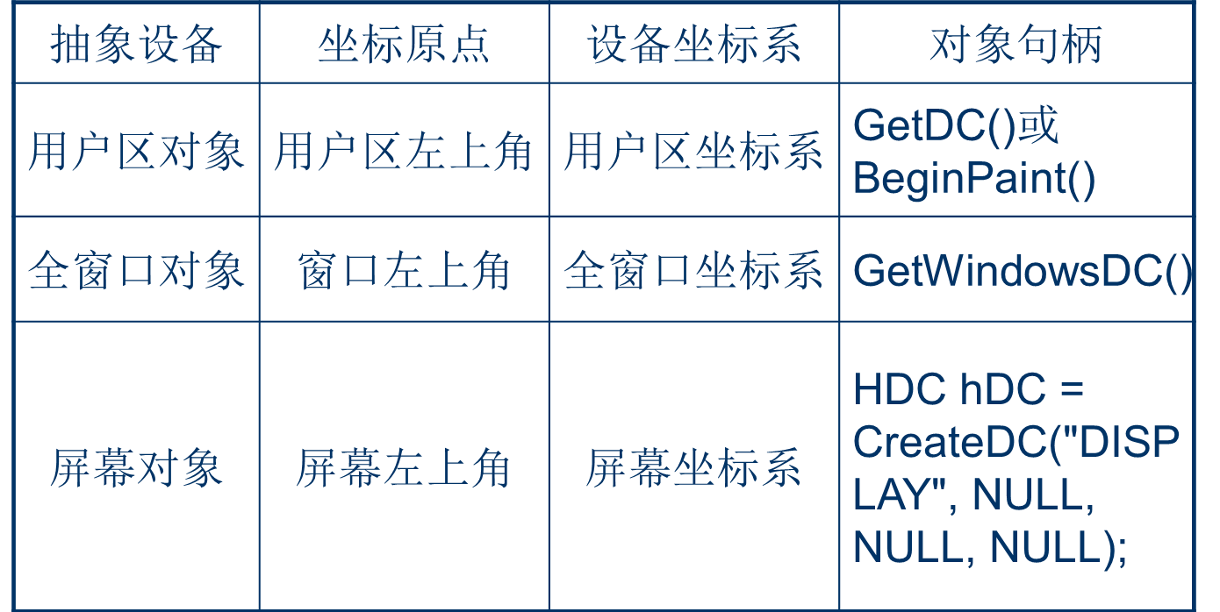
Windows坐标系统

Slide 46
Windows GDI+
GDI+是Microsoft的新一代的二维图形系统，它完全面向对象。GDI+包括三部分：二维矢量图形绘制、图像处理和文字显示。要在Windows窗体中显示字体或绘制图形必须要使用GDI+。
GDI+提供了多种画笔、画刷、图像等图形对象，此外还包括一些新的绘图功能，如Alpha混色、渐变色、纹理、消除锯齿以及使用包括位图在内的多种图像格式。
GDI+核心命名空间
  System::Drawing 提供GDI+ 基本图形功能。
  System.Drawing.Drawing2D:二维图形处理功能和向量操作
  System.Drawing.Imaging :图像处理
  System.Drawing.Text :字体处理
  System::Drawing::Printing :提供与打印相关的服务

Slide 47
Windows GDI+
使用 GDI+，不需要再使用句柄或DC，而是只需创建一个 Graphics 对象，然后以调用对象的方法的方式绘图
HDC hdc;
PAINTSTRUCT ps;
Pen* myPen;
Graphics* myGraphics;hdc
= BeginPaint(hWnd, &ps);
myPen = new Pen(Color(255, 255, 0, 0), 3);
myGraphics = new Graphics(hdc);
myGraphics->DrawLine(myPen, 20,
10, 200, 100);
delete myGraphics;
delete myPen;EndPaint(hWnd, &ps);
HDC hdc;
PAINTSTRUCT ps;
HPEN hPen;
...
hdc = BeginPaint(hWnd, &ps);
hPen = CreatePen(PS_SOLID,
3,
RGB(255, 0, 0));
SelectObject(hdc, hPen);
MoveToEx(hdc, 20, 10, NULL);
LineTo(hdc, 200, 100);
EndPaint(hWnd, &ps);

